Slide 1
2022届高中政治一轮复习
必修二《政治生活》
第一单元 公民的政治生活
第一课《生活在人民当家作主的国家》

Slide 2



（一）构建体系·理清线索
（二）命题规律 备考策略
（三）考点整合·精讲精练
（四）易混易错 矫正纠错

Slide 3
（一）构建体系·理清线索

Slide 4
我国政府的性质、职能
政
府
我国政府的宗旨、原则
我国政府依法行政
我国政府受人民监督
必修2 《政治生活》知识结构图
根本
参与政治生活的政治背景
人民代表大会制度
公
民
基本
制
度
参与政治生活的基本内容
民族区域自治制度
基本
参与政治生活的基本原则
我国的政党制度
中国特色
参与政治生活的途径方式
社会主义
民主政治
基层群众自治制度
国家利益决定国家关系
国
际
和平与发展是时代主题
国际形势呈多极化趋势
我国的和平外交政策

Slide 5
第一单元《公民的政治生活》知识结构图
我国的国家性质
公民的
政治生活
基本内容
政治权利和义务
基本原则
三个原则
途径方式
五个途径方式
基本要求
依法有序参与

Slide 6
第一课《生活在人民当家作主的国家》知识结构图
人民民主专政的内涵
人民民主专政的本质
人民民主专政的内容
人民民主专政的原因
人民民主专政
生活在人民当家作主的国家
行使政治权利
履行政治义务
政治生活基本内容
国家性质
1.公民在法律面前一律平等原则
2.权利与义务统一原则
3.个人利益和国家利益相结合原则
公民政治生活应遵循的基本原则

Slide 7
（二）命题规律 备考策略

Slide 8
命题规律：
（1）考查形式：近5年高考，以选择题为主，且多为组合式选项，主要考查对国家性质的理解。随着我国民主政治的发展和公民意识的增强，“公民有序政治参与”的主观题也将成为考查的重点。
（2）考查内容：近5年高考，主要考查人民民主专政的本质和特点、公民的政治权利与义务、参与政治生活的基本原则。
（3）核心素养：
政治认同：明确我国的国家性质，增强对社会主义民主政治的认同
科学精神：辩证认识公民政治权利与政治义务的关系
法治意识：自觉遵守宪法和法律，依法行使政治权利，履行政治义务
公共参与：遵循公民政治参与原则，积极参与民主政治活动

Slide 9
备考策略：
（1）以我国的国家性质为议题，引导学生学会运用国家性质、社会主义民主的特点、公民的政治权利等知识探究国家尊重和保障人权的原因，深化学生对国家性质的认识，增强学生对国家的政治认同。
（2）以公民参与政治生活的基本内容和原则为议题，结合具体事例比如保障和改善民生、生态文明建设等，或者参与政府决策等，引导学生分析公民该怎么有序政治参与，提高依法参与政治生活的能力，提高公共参与的核心素养。

Slide 10
（三）考点整合·精讲精练

Slide 11
核心考点一 ：我国的国家性质
1.国家及国家性质（共性）
（1）国家及其根本属性：国家是阶级统治的工具，阶级性是国家的根本属性。
（2）国家性质：即国体，指社会各阶级在国家中的地位。国际性质是由占统治地位的阶级的性质决定的。

Slide 12
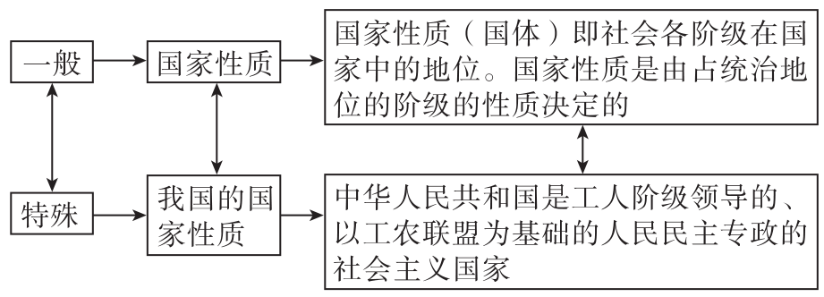
特别提醒
宪法规定的我国国家性质

Slide 13
2.我国的国家性质——人民民主专政（个性）
（1）人民民主专政的内涵
社会主义民主不是全民民主
在我国，人民是国家的主人，对人民实行民主，拥有管理国家事务、管理经济和文化事业、管理社会事务的权利，对极少数敌对分子实行专政。

Slide 14
（2）人民民主专政的本质：人民当家作主
人民民主专政的本质是人民当家作主,人民当家作主是社会主义民主政治的本质特征。
我国政权与西方政权最大的区别

Slide 15
（3）人民民主专政的内容
新型的民主
①特点：最广泛、最真实、最管用
人民民主专政的内容
基础
保障
维护社会治安和社会秩序，保护国家、集体和公民的合法权益不受侵犯，保障人民民主，保卫社会主义现代化建设。
新型的专政
②原因与意义：

Slide 16
重点强化
①我国社会主义民主的特点：最广泛、最真实、最管用的民主
 | 表现 | 内容
最广泛 | 权利 广泛 | 选举权和被选举权、政治自由、监督权
 | 主体 广泛 | 包括工人、农民、知识分子、干部、解放军指战员和其他社会主义劳动者、社会主义事业建设者、拥护社会主义的爱国者、拥护祖国统一的爱国者在内的全体人民，都是国家和社会的主人

Slide 17
(续表)
 | 表现 | 内容
最 真 实 | 保障 | 制度 | 人民代表大会制度、中国共产党领导的多党合作和政治协商制度、民族区域自治制度、基层群众自治制度
 |  | 法律 | 制定了大量有关公民基本权利的法律、法规
 |  | 物质 | 公民选举所需经费均由国库开支;在选举期间,国家掌握的报刊、电视、广播等都为选举活动提供相应的服务;等等
 | 民主 进程 | 人民能够自己管理国家事务和社会事务;随着经济的发展和社会的进步,广大人民的利益得到日益充分的实现

Slide 18
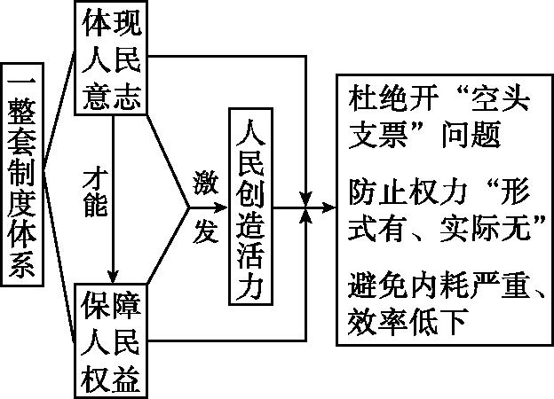
 | 表现 | 内容
最 管 用 | 制度 体系

Slide 19
知识拓展
国家尊重和保障人权
(1)尊重和保障人权是发展社会主义民主政治的内在要求。
(2)我国在尊重和保障人权方面取得的成就,充分反映了人民民主是最广泛、最真实、最管用的民主。
(3)坚持国家的专政职能,依法打击极少数敌对分子的破坏活动,打击各种犯罪活动,维护社会治安和社会秩序,保障人民民主。
(4)发展社会主义民主政治就是要体现人民意志,保障人民权益,激发人民创造活力,用制度体系保障人民当家作主。

Slide 20
②人民民主专政的专政职能
原因 | 理论依据 | 民主与专政是辩证统一的，专政是民主的保障。只有对极少数敌对分子实行专政，才能保障人民民主
 | 根本原因 | 国家性质决定国家的职能。我国的国家职能与人民民主专政的国体相适应，为社会主义现代化建设提供可靠保障
 | 现实需要 | 我国的社会主义现代化建设需要一个有利的国际环境和稳定有序的政治环境
对象 |  | 依法打击危害社会主义制度的各种破坏活动，打击危害国家安全和统一的各种颠覆破坏活动、暴力恐怖活动、民族分裂活动、宗教极端活动，打击危害人民群众生命财产安全的各种犯罪活动

Slide 21
疑难解析
民主与专政的关系
关系 |  | 民主 | 专政
区 别 | 含义 | 在统治阶级范围内,按照平等的原则和少数服从多数的原则来共同管理国家事务的国家制度 | 专政就是阶级的统治
 | 适用 范围 | 统治阶级内部 | 被统治阶级
 | 实施 方式 | 以政治权利平等实现,少数服从多数为基本特征 | 以国家力量的强制实施为基本特征
 | 功能 | 体现统治阶级与人民的意志和利益,更加有效地管理国家 | 是为了巩固特定的国家政权,以保证社会政治秩序的稳定
联系 |  | 任何国家的民主都是统治阶级的民主与对被统治阶级的专政的结合,是民主与专政的统一体。民主与专政是相辅相成、互为前提的。民主是专政的基础,专政是民主的保障

Slide 22
疑难解析
民主与专政、专制的关系
①任何民主制国家都是民主与专政的统一，民主只属于统治阶级，被统治阶级是专政的对象。
②民主与专制是根本对立的两种国家制度,一个国家要么是民主制国家,要么是专制国家。专制制度是对民主制度的根本否定,其突出特征是在统治阶级内部,权力高度集中在个人手中,实行个人专断。专制不等于专政。

Slide 23
特别提醒：
人民与公民的区分
人民≠公民。
人民是政治概念，公民是法律概念。
公民比人民范围大，公民包括全体社会成员，
而人民不包括被剥夺政治权利的人和敌对分子。
公民是以国籍划定的，
人民当家作主不能说成是公民当家作主。

Slide 24
4..坚持人民民主专政的原因（为什么）
（1）地位：人民民主专政是我国的国体，在我国社会主义制度中具有根本性意义。
（2）必要性：坚持人民民主专政作为四项基本原则之一，是立国之本，是我们国家生存发展的政治基石，已被写入我国宪法。（法律依据）
（3）意义：坚持人民民主专政是社会主义现代化建设的政治保证。只有充分发扬社会主义民主，确保人民当家作主的地位,才能调动亿万人民群众投身于社会主义现代化建设的积极性。只有坚持国家的专政职能，打击一切破坏社会主义建设的敌人，才能保障人民民主，维护国家的长治久安。（两个只有）

Slide 25
特别提醒
①人民民主专政，包括民主与专政。民主与专政是相辅相成的，民主是专政的基础，专政是民主的保障。
②民主具有阶级性，只属于统治阶级。人民民主专政的本质是人民当家作主，而不是公民当家作主；社会主义民主是人民享有的民主，而不是全民享有的民主。
③人民民主≠人民民主专政。人民民主是指人民享有民主权利。人民民主专政是我国的国家性质，包含民主和专政，人民民主是其中的一方面。

Slide 26
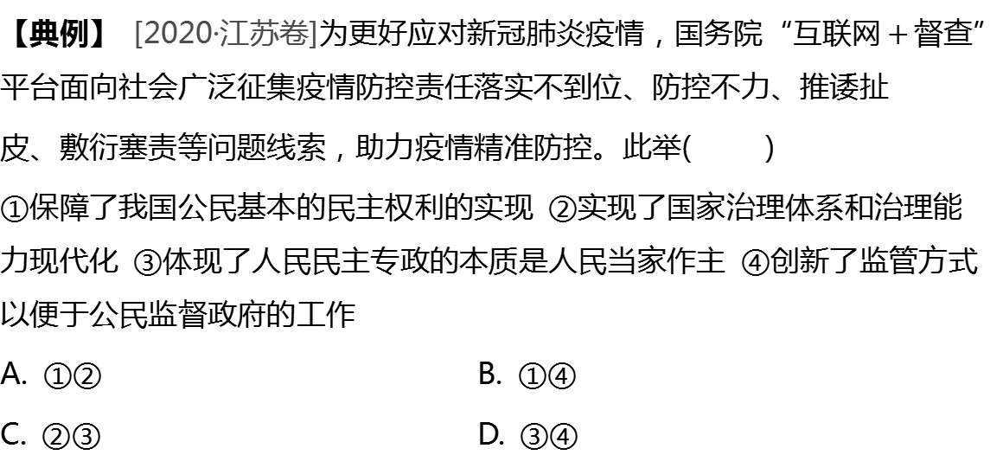
命题点 我国的国家性质
【典例】 [2020·江苏卷]为更好应对新冠肺炎疫情，国务院“互联网 $$+$$ 督查”平台面向社会广泛征集疫情防控责任落实不到位、防控不力、推诿扯
皮、敷衍塞责等问题线索，助力疫情精准防控。此举( )
①保障了我国公民基本的民主权利的实现 ②实现了国家治理体系和治理能力现代化 ③体现了人民民主专政的本质是人民当家作主 ④创新了监管方式以便于公民监督政府的工作
A. ①② B. ①④
C. ②③ D. ③④
D

Slide 27
【训练】 [2020·大连期末]2020年6月2日下午，中央军委主席习近平在主持召开专家学者座谈会时强调，人民安全是国家安全的基石。只有构建起强大的公共卫生体系，健全预警响应机制，全面提升防控和救治能力，织密防护网、筑牢筑实隔离墙，才能切实为维护人民健康提供有力保障。党和政府重视维护人民健康的根本原因是( )
A. 我国公民是国家和社会的主人
B. 我国是人民民主专政的社会主义国家
C. 我国人民民主是全民的民主
D. 我国人民群众享有政治权利
B

Slide 28
命题点二 人民民主的特点
【典例】 [2020·海南学业水平选考] 某市针对老旧小区设备老化、环境质量差等问题,紧扣群众生活和城市发展需要,通过红茶议事会、居民议事团、民主恳谈会等方式进行民主协商,对老旧小区实施综合改造。在共商共建共管的改造中,群众幸福指数提高了。这表明 ( )
①人民群众的利益得到日益充分的实现 ②人民具有管理社会公共事务的权利 ③政府保障公民一切权利 ④公民依法行使监督权
A.①② B.①③ C.②④ D.③④
A

Slide 29
【训练】 [2020·枣庄期末]2020年6月，人力资源社会保障部、财政部、国务院扶贫办印发《关于进一步做好就业扶贫工作的通知》，明确要求让贫困劳动力出得去、稳得住、留得下，帮助有劳动能力和就业意愿的贫困劳动力外出务工，帮助已外出贫困劳动力稳定务工，力争2020年外出务工规模不降低、有提高。这一要求表明( )
①我国的人民民主是最广泛的民主 ②我国政府保障人民合法权益 ③我国的人民民主是最真实的民主 ④民主是我国的国体，人民利益至上
A. ①② B. ③④
C. ①④ D. ②③
D

Slide 30
易错点 混淆“公民”和“人民”的概念
【易错典例】 《中共中央关于全面推进依法治国若干重大问题的决定》强调，“法律的权威源自人民的内心拥护和真诚信仰。人民权益要靠法律保
障，法律权威要靠人民维护”。这意味着( )
①法律要代表公民的意志 ②法律要造福人民和依靠人民 ③政府要坚持依法治国与以德治国相结合 ④公民要树立权利与义务相统一的法治意识
A. ①② B. ①③
C. ③④ D. ②④
D

Slide 31
归纳拓展
全面把握国家性质在国家政治生活中的地位
人民民主专政是我国的国体,在我国社会主义制度中具有根本性意义,它决定了我国实行的其他国家制度、政策和措施。
国体与 公民 | 我国的国家性质决定了人民是国家和社会的主人,决定了我国公民享有广泛的政治权利和自由,决定了公民可以依法参与民主选举、民主协商、民主决策、民主管理、民主监督
国体与 政府 | 我国的国家性质决定了我国的政府是为人民服务的政府,政府必须坚持对人民负责原则,并自觉接受人民群众的监督;决定了政府必须切实履行政府职能
国体与 政体 | 国体决定政体,我国的国家性质决定了我国实行人民代表大会制度这一根本政治制度

Slide 32
国体与 政党 | 中国共产党的领导和执政地位是由中国共产党的性质和我国的国家性质决定的。中国共产党的性质和我国的国家性质决定了中国共产党立党为公、执政为民的执政理念
国体与 民族 | 我国的国家性质决定了我国在民族问题上必须坚持民族平等、民族团结和各民族共同繁荣的基本原则,决定了我国实行民族区域自治制度
国体与 外交 | 我国的国家性质和国家利益决定了我国奉行独立自主的和平外交政策,决定了中国必然坚持和平发展道路
答题 经验 | 从答题角度讲,只要涉及公民为什么享有某种权利、政府为什么要履行某种职能、中国共产党和人大为什么要制定符合人民利益的政策和法律、国家为什么要奉行独立自主的和平外交政策等,都要考虑我国的国家性质这一知识点

Slide 33
核心考点二 ：我国公民的政治权利与义务
1.公民的政治权利
权利 | 内容 | 意义 | 注意事项
选举 权和 被选 举权 | 公民依法享有选举国家权力机关代表和被选为国家权力机关代表的权利 | 是公民基本的民主权利，行使这个权利是公民参与管理国家和管理社会的基础和标志 | 不是所有公民都有选举权和被选举权。必须同时具备国籍条件（中华人民共和国公民）年龄条件（年满十八周岁）政治条件（依照法律被剥夺政治权利的人除外）

Slide 34
政治 自由 | 公民有言论、出版、集会、结社、游行、示威的自由 | 是人民行使当家作主权利的重要方式，是社会主义民主的具体表现 | 自由是相对的，没有脱离法律约束、绝对的自由
监督 权 | 批评权、建议权、申诉权、控告权、检举权等 | 有利于维护国家利益和公民合法利益 | 必须采取合法方式，坚持实事求是的原则，不能干扰公务活动
注意：自由和法律是辩证统一的关系,没有绝对的自由,只有相对的自由。

Slide 35
特别提醒：
权利≠权力。
前者属于法律概念，后者属于政治概念。两者的区别：第一，权利的主体不是特定的，而权力的主体是特定的；第二，权利的内容比权力的内容广泛；第三，权利可以放弃，权力不能放弃。

Slide 36
疑难解析
正确区分公民的五种监督权
批评权 | 公民对国家机关和国家工作人员的缺点和错误，有权提出要求国家机关和国家工作人员克服改正的意见
建议权 | 公民对国家机关的工作，有权提出自己的主张和建议
申诉权 | 公民对国家机关作出的决定不服，可向有关国家机关提出请求，要求重新处理
控告权 | 公民有权对任何国家机关和国家工作人员的违法失职行为提出指控，请求有关国家机关对违法失职者给予制裁
检举权 | 公民有权就国家机关和国家工作人员的违法失职行为向有关国家机关进行检举

Slide 37
2.公民的政治义务
内容 | 原因
维护国家统一和民族团结 | 国家的统一、民族的团结,是我国顺利进行社会主义现代化建设的根本保证,也是实现公民的政治权利和其他权利的重要保证
遵守宪法和法律 | 宪法和法律是党的主张和人民意志相统一的体现,是公民根本的行为准则
维护国家安全、荣誉和利益 | 维护国家安全、荣誉和利益,是实现国家富强、民族振兴的重要保证,是公民爱国的表现,是每个公民义不容辞的职责
服兵役和参加民兵组织 | 为了保卫祖国,我们要自觉履行这项义务

Slide 38
特别提醒
字斟句酌对比权利与义务的特点
 | 特点
权利 | 法定的 （不能扩大或缩小） | 不可非法剥夺的（可依法剥夺、可放弃）
义务 |  | 不容推卸的（不能放弃或转让）

Slide 39
命题点 公民的政治权利与政治义务
【典例】 [2018·全国卷Ⅲ]国歌与国旗、国徽一样，是国家象征。2017年10月1日正式施行的《中华人民共和国国歌法》（以下简称《国歌法》），明确国歌使用的禁止行为，对违反规定情节恶劣的予以处罚。《国歌法》的颁布实施，旨在( )
①增强公民的国家观念 ②提高国歌的政治地位 ③维护公民的文化活动权 ④规范国歌的奏唱、播放和使用
A. ①② B. ①④
C. ②③ D. ③④
B

Slide 40
【训练】 2020年1月31日，吴某、沈某一同驾车进入燕郊高新区一小区时，拒不配合疫情防控检查，与正在进行防疫安检的工作人员发生纠纷，其间，沈某使用手机闪光灯近距离照射防疫安检人员眼睛并在现场吵闹。三河市公安局根据《中华人民共和国治安管理处罚法》有关规定，对吴某、沈某二人分别给予行政拘留5日，并处500元罚款。这警示我们，公民应( )
①敢于行使公民的监督权 ②自觉遵守我国的宪法和法律 ③坚持权利与义务的统一 ④敢于维护公民的基本人权
A. ①② B. ②④
C. ②③ D. ①④
C

Slide 41
核心考点三 ：我国公民政治生活的基本原则和主要内容
1.基本原则
坚持公民 在法律面 前一律平 等的原则 | 表现：公民平等地享有权利，平等地履行义务，平等地适用法律
 | 要求：①国家在保护公民的合法权利和依法实施处罚方面，对任何公民一律平等；②任何组织和个人都不得有超越宪法和法律的特权

Slide 42
(续表)
坚持权利 与义务统 一的原则 | 关系：①在我国，公民的权利与义务是统一的，二者不可分离；②二者在法律关系上是相对应而存在的，权利与义务都是实现人民利益的手段和途径；③公民在法律.上既是权利的主体，又是义务的主体，④权利的实现需要义务的履行，义务的履 行确保权利的实现
 | 要求：①要树立权利意识，珍惜公民权利；②要树立义务意识，自觉履行公民义务

Slide 43
(续表)
坚持个人 利益与国 家利益相 结合的 原则 | 关系：①在我国，国家与公民个人的利益在根本上是一致的；②但在某些具体问题上也会产生一些矛盾
 | 要求：①要把国家利益与个人利益结合起来；②当两者发生矛盾时，个人利益要服从国家利益

Slide 44
疑难解析
六大方面判定选择使用公民在法律面前一律平等的原则
引用 法律 | 如我国宪法规定:“中华人民共和国公民在法律面前一律平等。”平等是社会主义法律的基本属性
注意 内涵 | 我国公民平等地享有权利,平等地履行义务,平等地适用法律,平等地守法,平等地接受处罚,但在立法上是不平等的
不是 平均 | 平等不是指绝对的平均主义,不要把平等理解为享有同样的权利和履行同样的义务,如少数民族和汉族在某些方面是不一样的
反对 特权 | 我国宪法规定:“任何组织或者个人都不得有超越宪法和法律的特权。”不能凌驾于法律之上,在法律面前没有特殊的公民,反对一切特权
现实 表现 | 由于种种原因,现实生活中人们在行使权利、履行义务和适用法律等方面可能还存在着事实上的不平等,国家正努力采取政治、经济和文化上的政策、措施等消除这种不平等
树立 观念 | 公民民主法治理念的养成是依法治国、建设社会主义法治国家的重要基础,必须培育民主精神、规则意识,树立法律思维,维护宪法权威

Slide 45
疑难解析
正确认识公民政治权利与义务的关系
二者关系 | 具体阐释
统一关系 | 在我国,公民权利与义务是统一的,二者不可分离
对应关系 | 权利与义务在法律关系上是相对应而存在的,权利与义务都是实现人民利益的手段和途径
同一关系 | 公民在法律上既是权利的主体,又是义务的主体
互补关系 | 权利的实现需要义务的履行,义务的履行确保权利的实现

Slide 46
疑难解析
澄清权利与义务关系的认识误区
去 伪 | 存 真
等同论:权利即义务,义务即权利 | 权利与义务有严格的界限,不能等同
割裂论:权利与义务是可以分离的 | 权利与义务是统一的,不能将二者割裂
先后论:先享有权利,后履行义务 | 这种理论实质上割裂了权利与义务的统一
侧重论:享有权利比履行义务重要 | 权利与义务是统一的,二者不分轻重
均衡论:享有多少权利就履行多少义务 | 公民享有权利与履行义务不能完全等量
扩缩论:扩大或缩小公民的政治权利与义务 | 公民的政治权利与义务是法定的,不能随意扩大或缩小

Slide 47
2.政治参与的基本内容：依法行使政治权利，依法履行政治义务。
3.政治参与的主要内容：
①依法行使政治权利，依法履行政治义务。
②参与社会公共管理活动。
③参与社会主义民主政治建设。
④关注我国在国际社会中的地位和作用。

Slide 48
4.基本要求：依法有序参与
①遵循法律、规则、程序；依法行使政治权利、履行政治义务；正确处理权利与义务的关系。
5.对中学生的要求：
①明确政治生活的作用；②学习政治知识；③贵在实践。

Slide 49
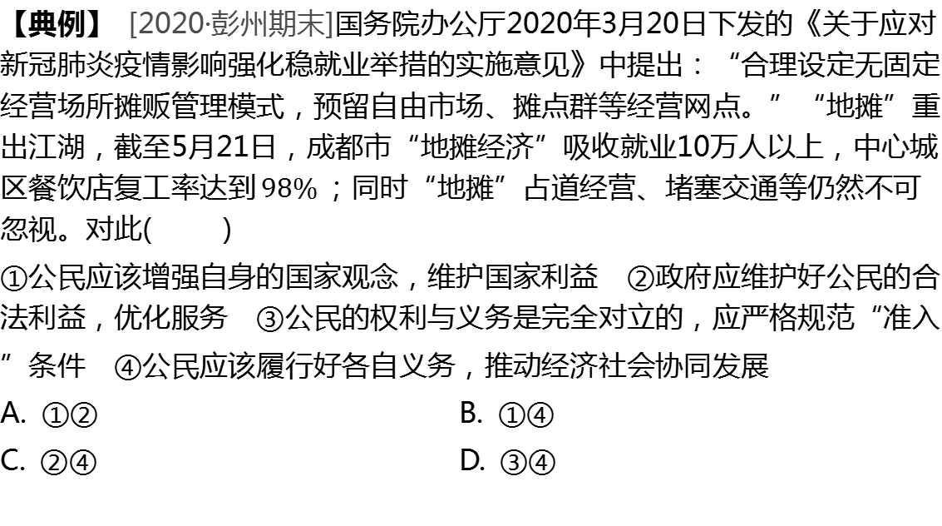
命题点 公民政治参与的原则
【典例】 [2020·彭州期末]国务院办公厅2020年3月20日下发的《关于应对新冠肺炎疫情影响强化稳就业举措的实施意见》中提出：“合理设定无固定经营场所摊贩管理模式，预留自由市场、摊点群等经营网点。”“地摊”重出江湖，截至5月21日，成都市“地摊经济”吸收就业10万人以上，中心城区餐饮店复工率达到 $$98\%$$ ；同时“地摊”占道经营、堵塞交通等仍然不可忽视。对此( )
①公民应该增强自身的国家观念，维护国家利益 ②政府应维护好公民的合法利益，优化服务 ③公民的权利与义务是完全对立的，应严格规范“准入
”条件 ④公民应该履行好各自义务，推动经济社会协同发展
A. ①② B. ①④
C. ②④ D. ③④
C

Slide 50
【训练】 [2020·珠海期末]2020年3月4日，廖某等一行8人自意大利乘机抵达北京首都国际机场。由于其存在登机前使用药物降温退烧、不如实填写健康申明卡情况，给同机人员造成传染风险，公安机关对其依法开展立案侦查。这一案例对我国公民的警示是( )
①要自觉遵守法律法规 ②要依法行使公民基本民主权利 ③要正确处理好个人与他人的关系 ④要把维护公共安全作为根本的行为准则
A. ①③ B. ①④
C. ②③ D. ②④
A

Slide 51
（四）易混易错 矫正纠错

Slide 52
1.人民民主专政的本质是公民当家作主,公民是国家和社会的主人。
点拨：人民≠公民。人民民主专政的本质是人民当家作主,人民是国家和社会的主人。
2.人民民主专政的特点是人民民主是最广泛、最真实、最管用的民主。
点拨：人民民主专政的特点≠人民民主的特点。人民民主专政的特点是人民是国家的主人,拥有管理国家事务、管理经济和文化事业、管理社会事务的权利,对极少数敌对分子实行专政。最广泛、最真实、最管用是人民民主的特点。

Slide 53
3.选举权和被选举权是最基本的人权。
点拨：生存权和发展权是最基本的人权。选举权和被选举权是公民基本的民主权利,行使这个权利是公民参与管理国家和管理社会的基础和标志。
4.自由是绝对的,人们可以无拘无束,想干什么就干什么。
点拨：绝对的不受任何限制的自由是不存在的,自由离不开法律,法律把现实应有的自由提升为法定的权利;法律通过明确自由的范围实现对公民自由的限制与保护,为公民行使自由排除障碍,为公民的自由提供条件和机会。因此,自由要在法律的范围内行使,法律不是对自由的限制,而是对自由的体现和保障。

Slide 54
5.公民在法律面前一律平等,就是指立法平等、守法平等和司法平等。
点拨：公民在法律面前一律平等是指法律实施上的平等,不是立法上的平等;是宪法和法律范围内权利的平等,并不意味着现实生活中消灭了不平等现象;坚持公民在法律面前一律平等的原则,反对一切特权,法律面前没有特权和特殊的公民。
6.维护国家安全、荣誉和利益是公民的根本行为准则。
点拨： 宪法和法律是公民根本的行为准则。

Slide 55
感谢聆听，下节课见！

